Slide 1
САМОВОЛЬНОЕ ЗАНЯТИЕ ЗЕМЕЛЬНОГО УЧАСТКА
Практика применения ст. 7.1. КоАП РФ

Slide 2
СТ. 7.1. КОАП РФ
Самовольное занятие земельного участка или части земельного участка, в том числе использование земельного участка лицом, не имеющим предусмотренных законодательством Российской Федерации прав на указанный земельный участок, -
влечет наложение административного штрафа в случае, если определена кадастровая стоимость земельного участка, на граждан в размере от 1 до 1,5 процента кадастровой стоимости земельного участка, но не менее пяти тысяч рублей; на должностных лиц - от 1,5 до 2 процентов кадастровой стоимости земельного участка, но не менее двадцати тысяч рублей; на юридических лиц - от 2 до 3 процентов кадастровой стоимости земельного участка, но не менее ста тысяч рублей, а в случае, если не определена кадастровая стоимость земельного участка, на граждан в размере от пяти тысяч до десяти тысяч рублей; на должностных лиц - от двадцати тысяч до пятидесяти тысяч рублей; на юридических лиц - от ста тысяч до двухсот тысяч рублей.
Примечания:
1. За административные правонарушения, предусмотренные настоящей статьей, лица, осуществляющие предпринимательскую деятельность без образования юридического лица, несут административную ответственность как юридические лица.
2. В случае самовольного занятия части земельного участка административный штраф, рассчитываемый из размера кадастровой стоимости земельного участка, исчисляется пропорционально площади самовольно занятой части земельного участка.

Slide 3
Муниципальный земельный контроль осуществляется Комитетом имущественных отношений Администрации городского округа Электросталь на территории г.о. Электросталь Московской области

Slide 4
Инспекторы имеют право проводить осмотры и выявлять факты самовольного занятия земельного участка.

Slide 5
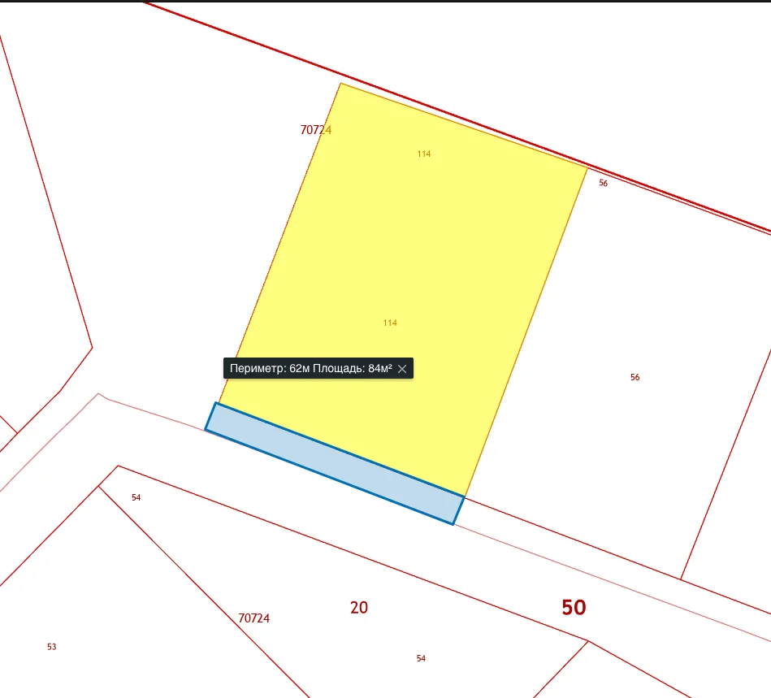
Пример самовольного занятия земельного участка

Slide 6
Пример расчета штрафа за самовольное занятие земельного участка
Общая площадь земельного участка составляет 100 кв. м, а его кадастровая стоимость равна 200 000 р. Гражданин самовольно занял часть данного земельного участка, площадью 50 кв. м. Учитывая тот факт, что гражданин допустил данное нарушение первично, возьмем минимальный процент от кадастровой стоимости – 1%.
Для того, чтобы понять, какая сумма штрафа будет наложена на гражданина в данном случае, необходимо вычислить кадастровую стоимость 1 кв. м для данного земельного участка. В нашем случае стоимость 1 кв. м=2 000 р. Затем умножаем полученную стоимость 1 кв. м на площадь самовольно занятой части земельного участки и получаем сумму штрафа, равную 100 000 тысячам рублей.

Slide 7
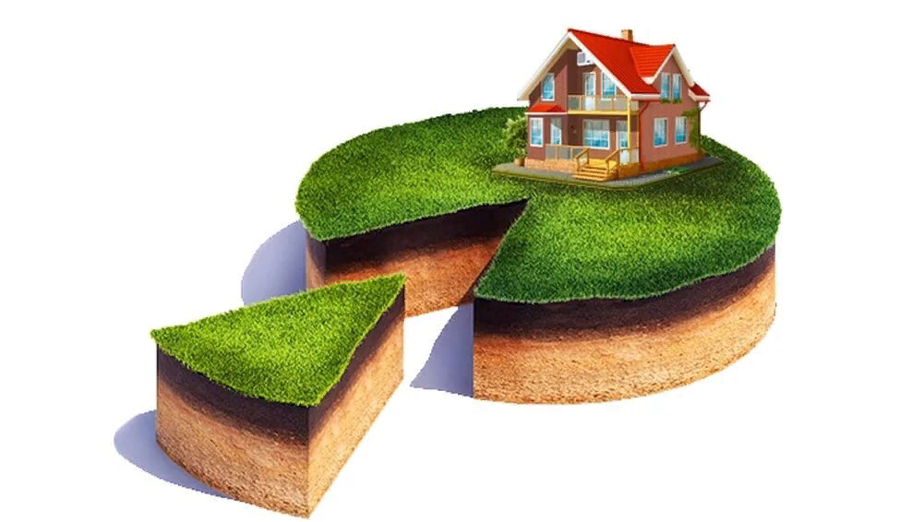
Продуктивность муниципального земельного контроля в Подмосковье
С начала 2020 года земельные инспекторы Подмосковья осмотрели порядка 700 тысяч гектаров земли на предмет нарушений земельного законодательства и использования земли.
Осмотры в 2020 году позволили выявить нарушения на 21,9 тысячи земель. Штрафы по ним превысили сумму в 258,2 миллиона рублей.

Slide 8
ЗАМЕТИЛ НАРУШЕНИЕ – СООБЩИ! - Добродел - Администрация г.о. Электросталь Адрес: ул. Мира, дом 5 телефон 496 57 1-99-68, 57 1-98-86 e-mail: kio_elektrostal@mail.ru

